Slide 1
EoMT Apple Neural Engine (2)
2026년 3월 4일
Suhyeon Lee
Department of Computer Engineering

Slide 2
목표 및 진행사항
목표 (~2월)
iOS 환경에서 panoptic segmentation이 가능한 EoMT 모델 최적화
Panoptic segmentation: 어떤 사물인지, 개별 객체인지를 동시에 구분
진행사항
ANE(Apple Neural Engine) transformer 분석
Apple ML Research “Deploying Transformers on the Apple Neural Engine” – June 6, 2022
FP16과 FP32 모델의 결과 차이

Slide 3
ANE transformers – 원리 1
Picking the Right Data format
ANE의 가장 적합한 데이터 포맷은 4차원이면서 채널이 우선인 포맷: (B, C, H, W)
하지만 일반 PyTorch 구현은 3차원이면서 채널이 나중인 포맷 사용: (B, S, C)
B = 배치, C = 채널, S = 시퀀스
따라서 nn.Linear 레이어를 모두 nn.Conv2d 레이어로 교체
(B, S, C) → (B, C, 1, S)
또한 마지막 차원에 대한 64바이트 정렬 제약 존재
그래서 (B, C, S, 1)은 사용 x
Apple ML Research, "Deploying Transformers on the ANE", 2022

Slide 4
ANE transformers – 원리 2
2. Chunking Large Intermediate Tensors
Multi Head Attention에서 query, key, value 텐서를 head 단위로 분리
각각이 더 작은 데이터 단위를 처리하는 단일 헤드 어텐션 함수들의 리스트로 구성
단위가 작을수록 L2 캐시 적중률이 증가하고 컴파일 시 멀티코어 활용도도 증가
Apple ML Research, "Deploying Transformers on the ANE", 2022

Slide 5
ANE transformers – 원리 3
3. Minimizing Memory Copies
ANE 버퍼의 특성상 reshape이나 transpose 연산은 메모리 복사를 유발
마지막 차원의 64바이트 정렬 제약으로 차원의 순서가 바뀌면 경계를 재계산해 복사
따라서 reshape을 완전히 제거하고 key 텐서에 대한 transpose 1회만 허용
scaled dot-product attention은 einsum 공식 활용
bchq, bkhc → bkhq
중간에 transpose나 reshape 없이 하드웨어에 직접 매핑되는 방식으로 처리
Apple ML Research, "Deploying Transformers on the ANE", 2022

Slide 6
ANE transformers – 원리 4
4. Handling Bandwidth-Boundness
시퀀스 길이가 짧을 때
큰 파라미터 텐서를 메모리에서 불러오지만 실제 연산에 쓰이는 입력은 적기 때문
해결법 2가지
배치 크기 증가
파라미터 텐서 크기 감소
양자화(quantization) 및 가지치기(pruning)
Apple ML Research, "Deploying Transformers on the ANE", 2022

Slide 7
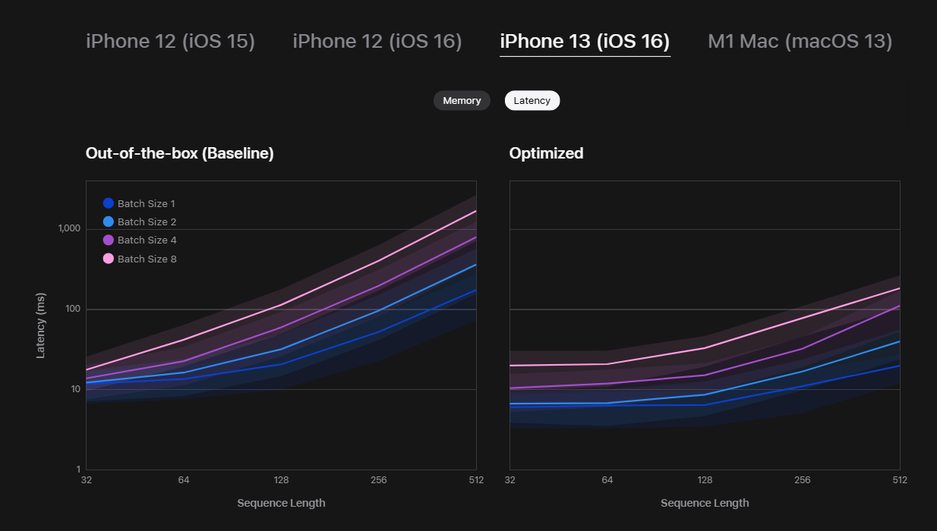
ANE transformers – 결과
Hugging Face의 distilbert 모델에 적용
iPhone 13에서 최대 10배 빠른 추론 속도와 14배 적은 메모리 사용량을 달성
시퀀스 길이 128, 배치 1 기준으로 평균 latency 3.47ms를 기록했는데
이는 AWS의 ML 전용 서버 ASIC에서의 5~6ms와 비교해도 우수한 수치
Apple ML Research, "Deploying Transformers on the ANE", 2022

Slide 8
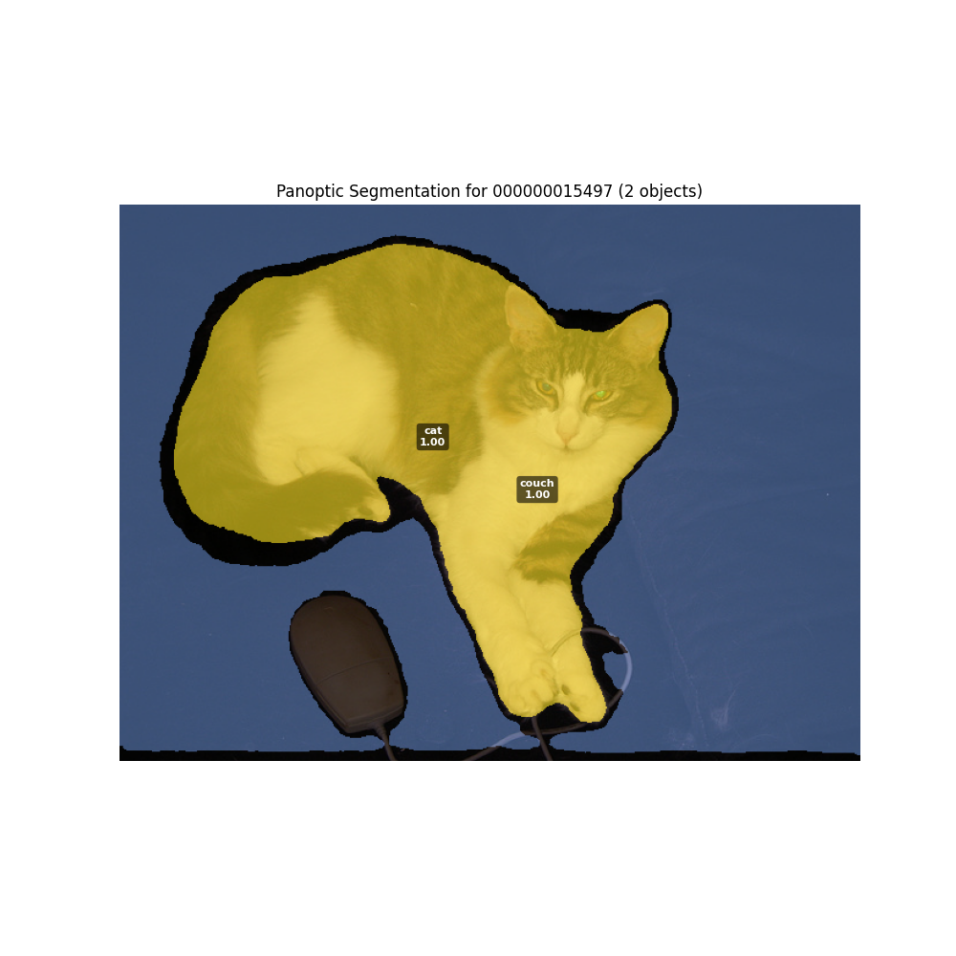
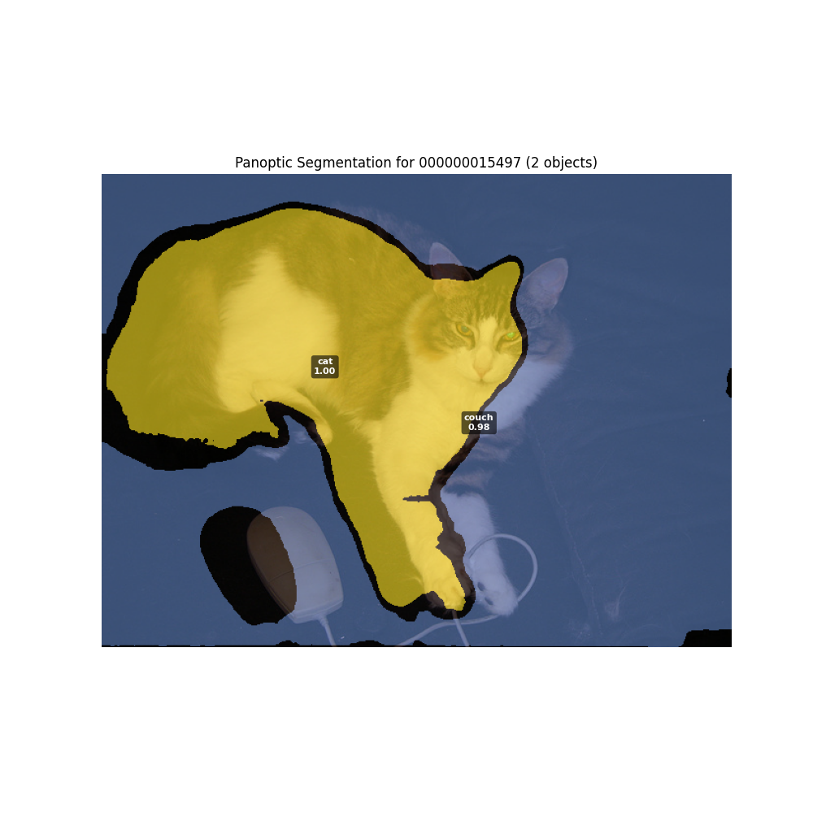
EoMT ANE
문제
FP32 모델에서는 정상적인 Mask 위치에 놓이는데 FP16에서는 shift
이유: ANE 사용
Computing unit을 cpu and gpu only로 설정 시 정상적인 마스크

Slide 9
EoMT ANE
문제
FP32 모델에서는 정상적인 Mask 위치에 놓이는데 FP16에서는 shift
이유: ANE 사용
Computing unit을 cpu and gpu only로 설정 시 정상적인 마스크
Accuracy 차이 거의 x.
Performance Report – (median)
 | Compute Unit Mapping | Prediction (ms) | Load (ms) | Compilation (ms)
FP32 - CPU and ANE | CPU:336 | 220.34 | 16.73 | 65.63
FP32 - CPU and GPU | CPU:2 GPU: 334 | 113.91 | 31.21 | 61.85
FP16 - CPU and ANE | CPU:2 ANE: 330 | 62.05 | 21.50 | 61.33
FP16 - CPU and GPU | CPU:2 GPU: 334 | 47.22 | 26.96 | 57.35

